Slide 1
Presentación del proyecto
Por:
Ana Irina Calvo
Andrés Eduardo González
Juan José Rojas
Jose Arnoldo Segura
Sistema Automático de Inclusiones
Escuela de Ingeniería en Computación

Slide 2
Problema
Descripción del problema que se resolverá durante el transcurso del proyecto

Slide 3
Estatuto del problema
El problema de | Manejo de inclusiones manualmente para cada periodo
Afecta a | Estudiantes. Profesores. Escuela de Ingeniería en Computación
El impacto del cual es | Lentitud en el proceso de solicitud de inclusiones. Posibles errores en los formularios Notificación tardía de aceptación en grupos a los estudiantes Carga de trabajo excesiva por cantidad de solicitudes recibidas Gasto de papel en la Escuela
Una solución exitosa debería ser | El desarrollo de una aplicación web que automatice el proceso de envío y revisión de solicitudes de inclusión, que aligere la carga de trabajo de los encargados de revisar las solicitudes, agilizando el proceso y reduciendo el gasto de papel en la Escuela de IC.

Slide 4
Objetivos
Objetivo general, objetivos específicos y criterios de éxito del proyecto

Slide 5
Objetivo general
Nuestro objetivo general es desarrollar un sistema que utilice plataformas web y móviles para la escuela de Ingeniería en Computación, que administre las solicitudes de inclusiones de manera electrónica y automatizada.

Slide 6
Objetivos específicos
Aceptar el envío de solicitudes de inclusión de parte de estudiantes de la escuela de IC durante un lapso de tiempo determinado.
Verificar el estado actual de las solicitudes enviadas.
Revisar las distintas solicitudes recibidas, de manera que el orden y prioridad de los estudiantes se determine automáticamente.
Notificar a profesores y estudiantes de los resultados del proceso de inclusiones.
Enviar los resultados de las inclusiones al departamento de Admisión y Registro.
Producir reportes sobre los resultados del proceso por estudiante, solicitudes aprobadas, cursos y grupos.

Slide 7
Criterios de éxito
Es posible enviar solicitudes de inclusión para la escuela de IC mediante un formulario web y una aplicación móvil durante el período de tiempo determinado.
Es posible verificar el estado actual de la solicitud de inclusión mediante una aplicación web y una aplicación móvil.
El proceso de revisión, aceptación/rechazo y priorización de las solicitudes es completamente automatizado.
Estudiantes y profesores son notificados de los resultados del proceso de inclusiones mediante correo electrónico.
Un reporte de resultados del proceso es enviado al departamento de Admisión y Registro automáticamente.
Se pueden solicitar y generar reportes basados en los datos previamente mencionados.

Slide 8
Solución
Descripción de la solución a implementar

Slide 9
Estatuto de visión
Para | Coordinación de la Escuela de Ingeniería en Computación, Tecnológico de Costa Rica
Quién | Necesita agilizar los procesos solicitud y trámite de inclusión en los cursos semestrales que imparte la escuela.
El Sistema Automatizado de Inclusiones | Es una aplicación web.
Que | Recibe, analiza y califica las solicitudes de inclusiones de forma eficiente y automatizada.
A diferencia del | Proceso manual.
Nuestro producto | Reduce el tiempo de análisis y calificación de solicitudes de inclusión. Notifica automáticamente tanto al estudiante vía correo electrónico si sus solicitudes fueron aprobadas o reprobadas. Anuncia al profesor, sobre los cambios en las listas de sus cursos y sobre quiénes son los estudiantes que ahora se encuentran en el curso. Genera reportes sobre los resultados y estadísticas del proceso de inclusiones una vez terminado.

Slide 10
Prototipo
Prototipo para la interfaz y experiencia de usuario de la solución

Slide 11
Estándares: Tipos de fuente
Web
Título 1: Serif 30pt negrita
Título 2: Sans 20pt
Título 3: Sans 16pt
Cuerpo: Sans 12pt
Notas: Sans 10pt
Botón: Sans 16pt
Android
Título 1: Serif16pt negrita
Título 2: Roboto 12pt negrita
Título 3: Roboto 10pt negrita
Cuerpo: Roboto 10pt
Notas: Roboto 10pt
Botón: Roboto 12pt

Slide 12
Estándares: Colores
Colores de fondo:
Colores de ícono:
Título 1:
Título 2:
Título 3:
Cuerpo:
Notas:
Selección:
#172E55
#FFFFFF
#172E55
#172E55
#172E55
#172E55
#A20000
#000000
#172E55
#172E55

Slide 13
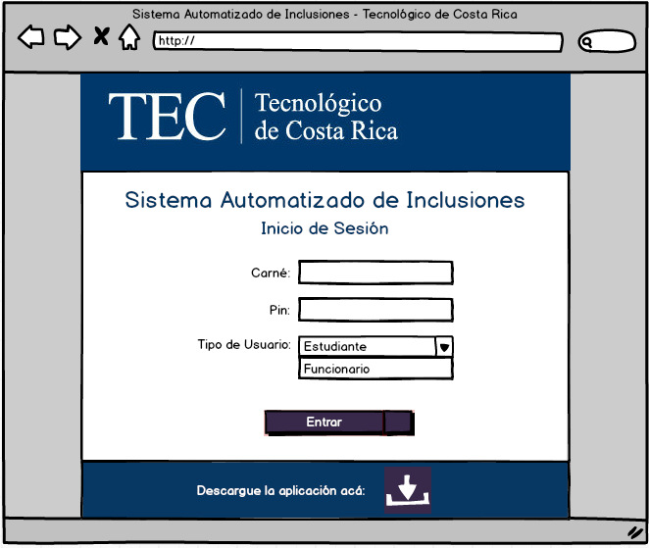
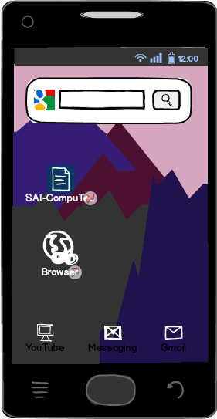
Estándares: Otros
Minimalista
Plano
Amigable
Obvio

